Slide 1
架构演变与关键问题概述
——《大型网站技术架构》内容简介
谢烁圻
2020-9-29

Slide 2
01
架构演变之路
content
02
高性能
03
高可用
04
伸缩性
05
总结

Slide 3
架构演变之路
01

Slide 4
从一个小故事讲起
我武一直存在电动车充电难的问题，
充电排队经常需要一两个小时
于是有人拍了一张照片，题名为《小谢在武大》

Slide 5
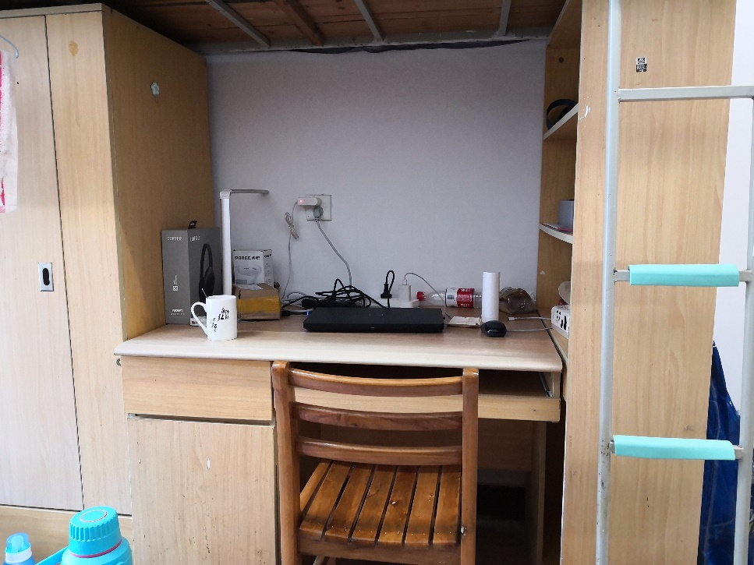

有人问了：
小谢去哪了呢
——《小谢在武大》
答：他在武大排队等电动车充电呢

Slide 6
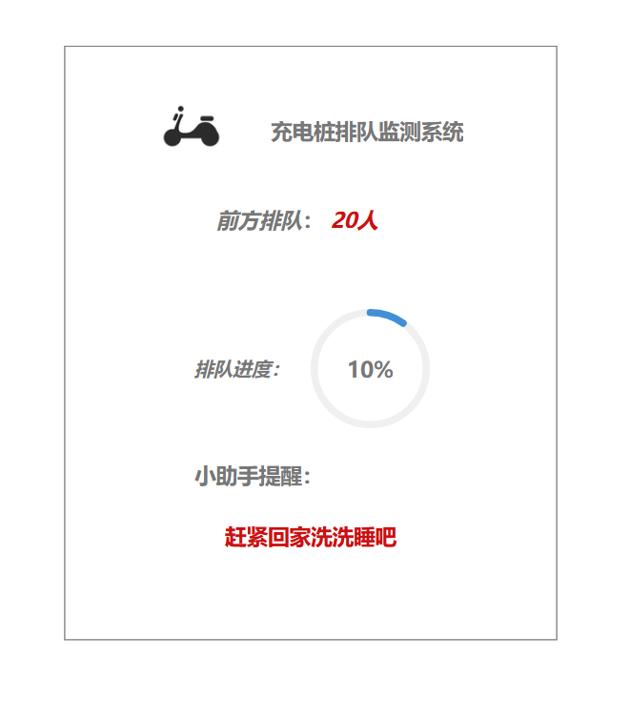
为了解决这个问题，小谢开发了一款充电站监测系统，并告诉了舍友

Slide 7
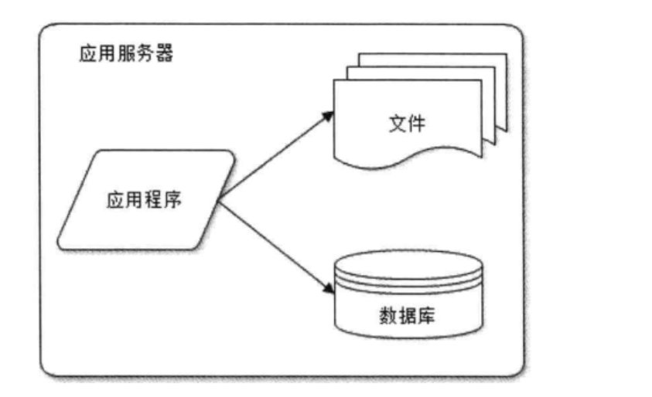
网站的初始架构
LAMP架构
服务器使用Linux
部署在Apache
数据库使用Mysql
应用程序使用PHP开发

Slide 8

有个舍友比较嘴碎，于是乎……
跟大家嗦个好事情啊，有个好用的网站，你们可以在宿舍看排队情况了
于是用户开始多起来，一台服务器开始顶不住了

Slide 9
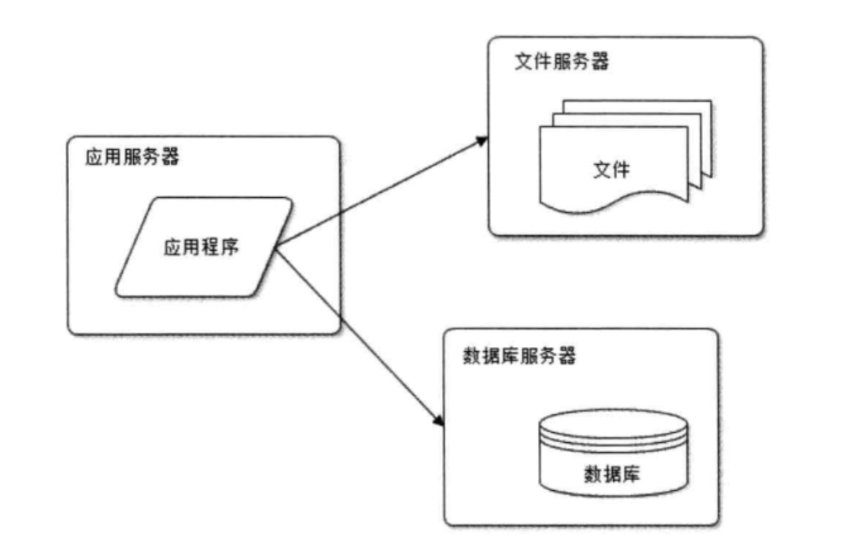
应用服务与数据分离
将一台服务器拆分成三台服务器
应用服务器处理大量业务，需要强大的cpu
文件服务器存储用户上传的文件，需要更大的硬盘
数据库服务器需要快速检索和数据缓存，需要更快的硬盘和更大的内存

Slide 10


用户数量一多，存储的电动车数据更多了
于是数据库顶不住了……

Slide 11
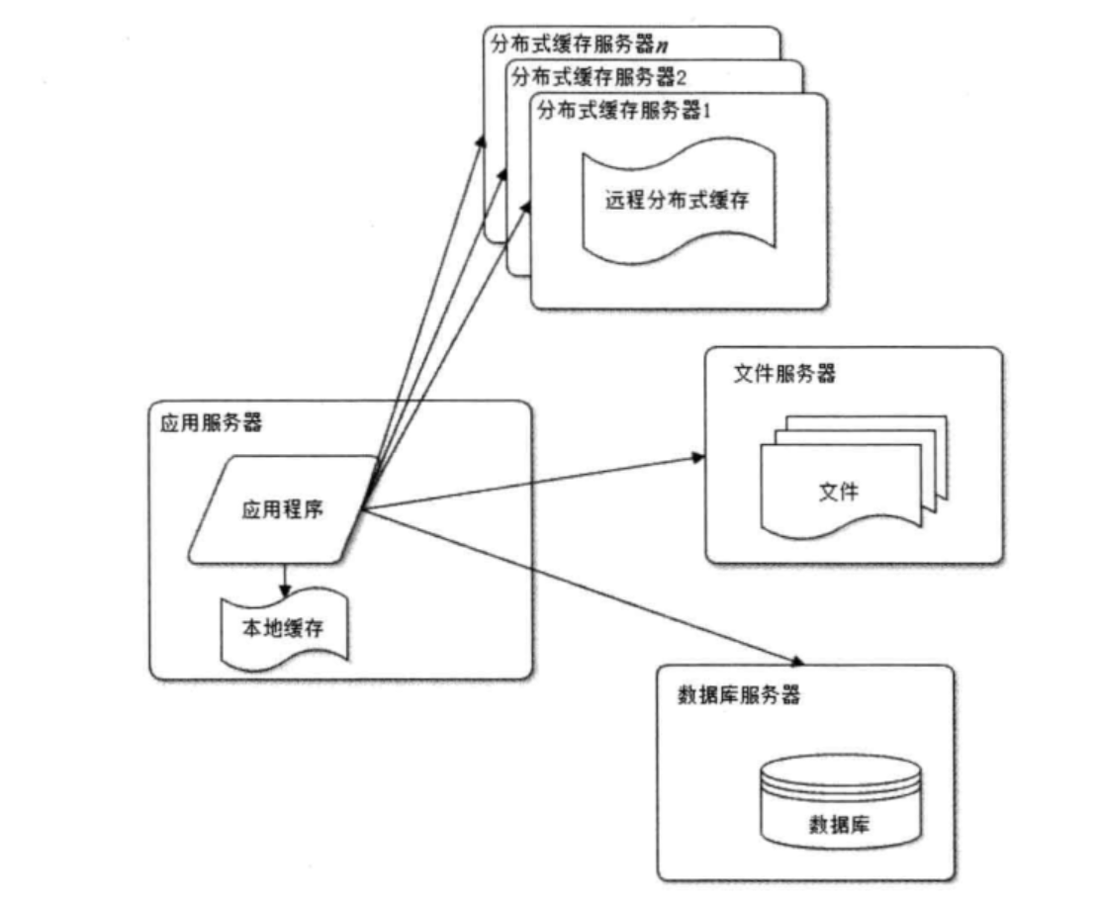
使用缓存缓解数据库压力
根据二八定律，80%的业务访问需求集中在20%的数据中
因此把访问的主要数据缓存在内存中，即可缓解数据库压力

Slide 12

新生来了，人越来越多
校车是不可能挤上去的，这辈子都不可能挤上去的
骑电动车呗！
怎么办？

Slide 13
骑车频率变高，要排队的人更多了
服务器又顶不住了……

Slide 14
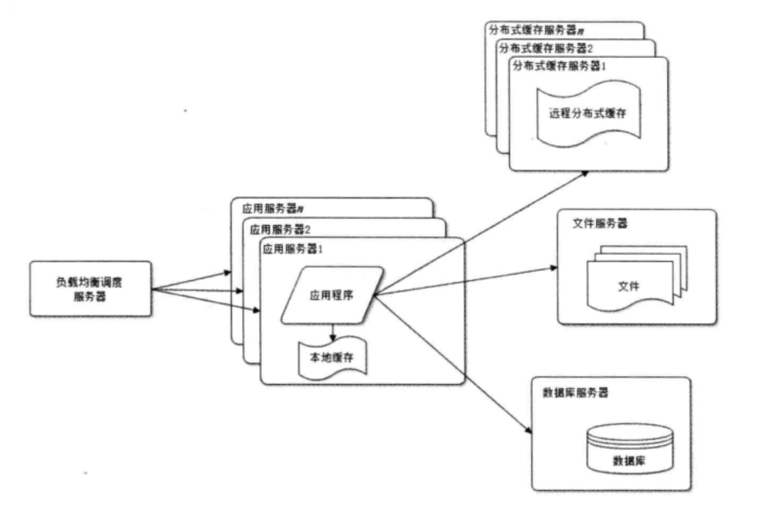
应用服务器集群部署
增加服务器，分担高负载带来的服务器压力
通过负载均衡实现服务器的调度，将用户的请求分散到各台服务器中

Slide 15

由于某些特殊的原因，学校决定
把大家的宿舍挪到工学部去
骑电动车呗！
怎么办？
工学部山路这么多，自行车肯定是没法骑的

Slide 16
买电动车的人越来越多
数据库又又顶不住了……

Slide 17
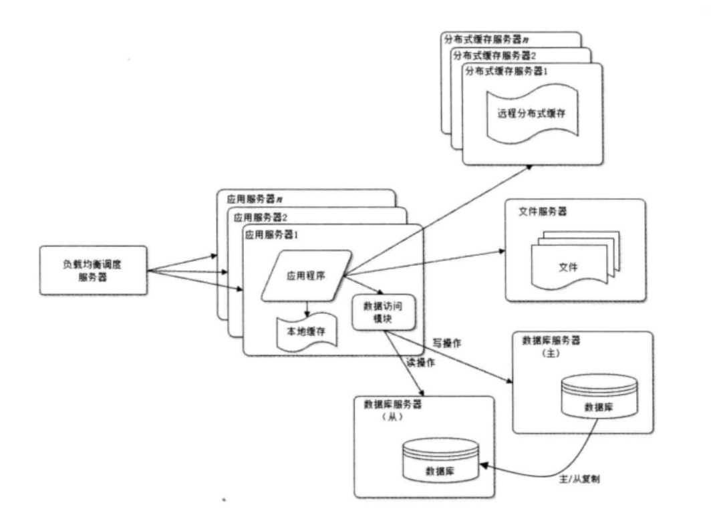
数据库读写分离
设置主从数据库，并实现数据库的同步更新，实现读写分离，改善数据库压力
写数据时访问主数据库，主数据库通过主从复制机制将数据复制到从数据库，然后服务器可以在从数据库获取数据

Slide 18
当学校又开始有了新的想法
把大家的教室调到信息学部去
骑电动车呗！
怎么办？
工学部距离信部那么远，有些课之间又只有很短的时间差

Slide 19
买电动车的人越来越多
数据库又又又顶不住了……

Slide 20
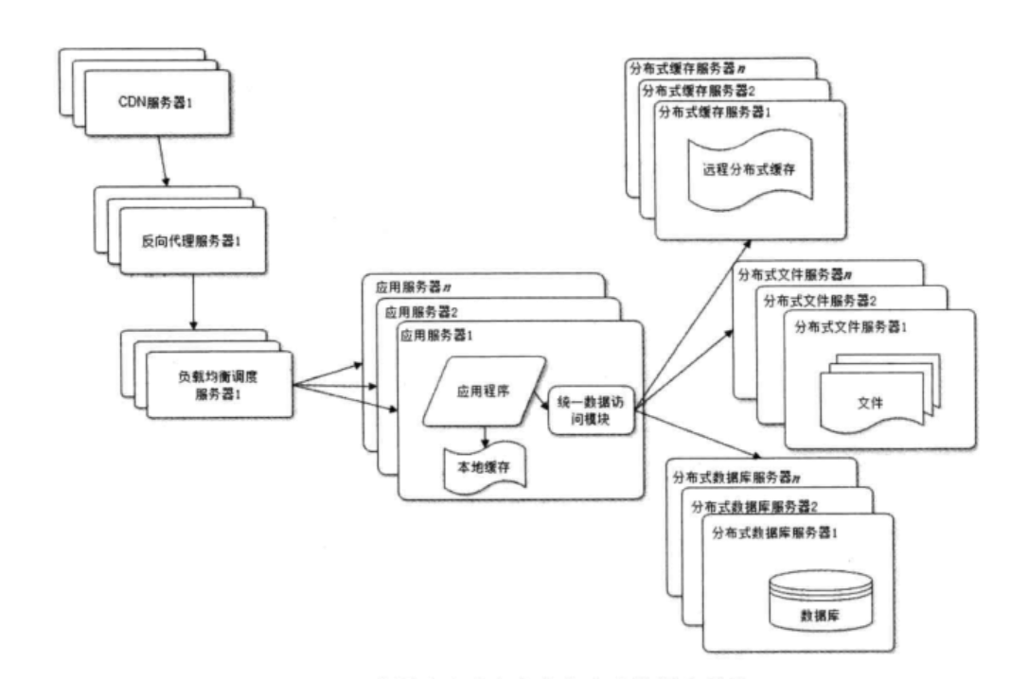
使用分布式数据服务器和分布式文件服务器
当数据库不能满足业务需求的时候，通常要选择使用分布式文件服务器和分布式数据库服务器
通常拆分数据的手段是进行业务拆分，即将不同业务的数据放置在不同的服务器上
分布式数据库是数据库拆分的最后手段

Slide 21

学校的快递不知道怎么回事，开始把工学部的快递给送到信部去
骑电动车呗！
怎么办？
快递肯定是要拿的，但是每次都要走过去又不可能

Slide 22
买电动车的人更加的多了
数据库又双叒顶不住了……

Slide 23
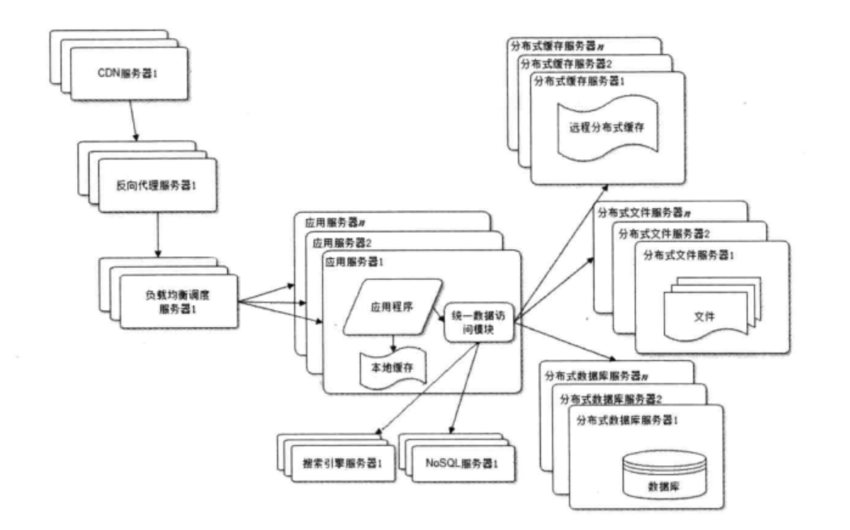
使用NoSQL系统和搜索引擎
NoSQL（非关系型数据库）的产生就是为了解决大规模数据集合多重数据种类带来的挑战，尤其是大数据应用难题。
NoSQL和搜索引擎对伸缩式的分布式特性具有更好的支持，应用服务器通过一个统一的数据访问模块访问数据，减少多数据源带来的麻烦。

Slide 24

连绵的下雨天，让更多人不想到充电站去排队，于是更多人开始使用监测系统查看排队情况
服务器的并发量大幅度提高
又双叒顶不住了……

Slide 25
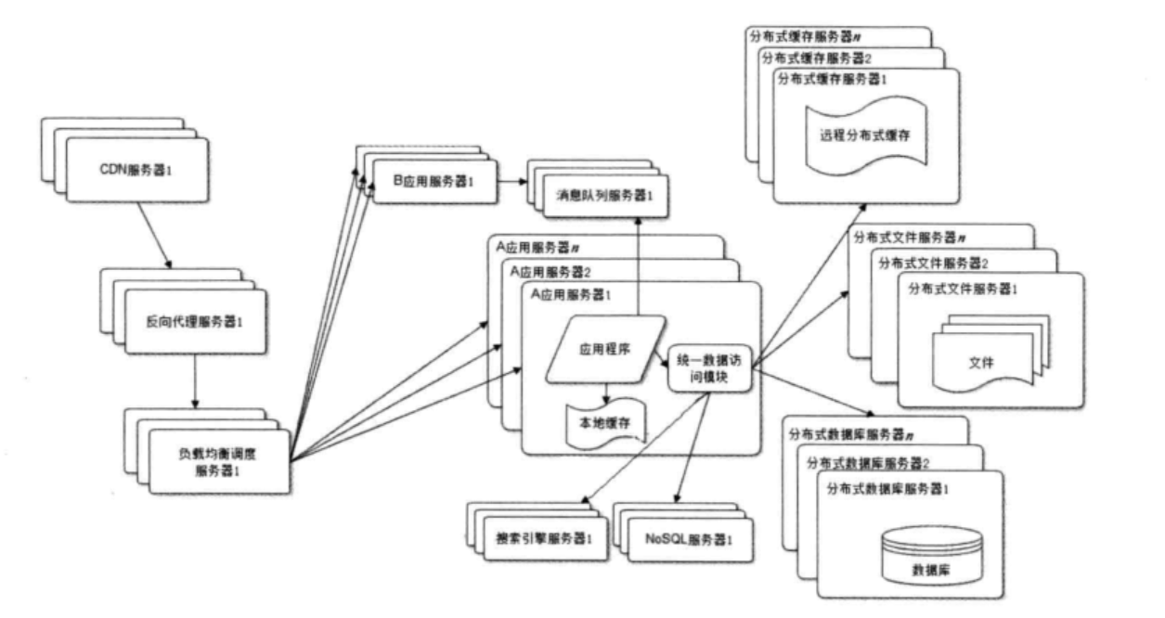
业务拆分
通过利用分而治之的思想，将整个网站的业务（如联系车主、查看排队、查看充电桩使用情况）进行拆分，分归不同的业务团队进行管理。
也可以将每个业务拆分成独立的应用，应用之间使用消息队列进行数据分发。
一般访问同一个数据存储系统。

Slide 26

当别的学校的学生听说了这个软件之后……
你们武大的排队监测系统真牛啊
是啊是啊，也给我们用用呗
服务器的并发量幅度大大提高
又双叒叕顶不住了……

Slide 27
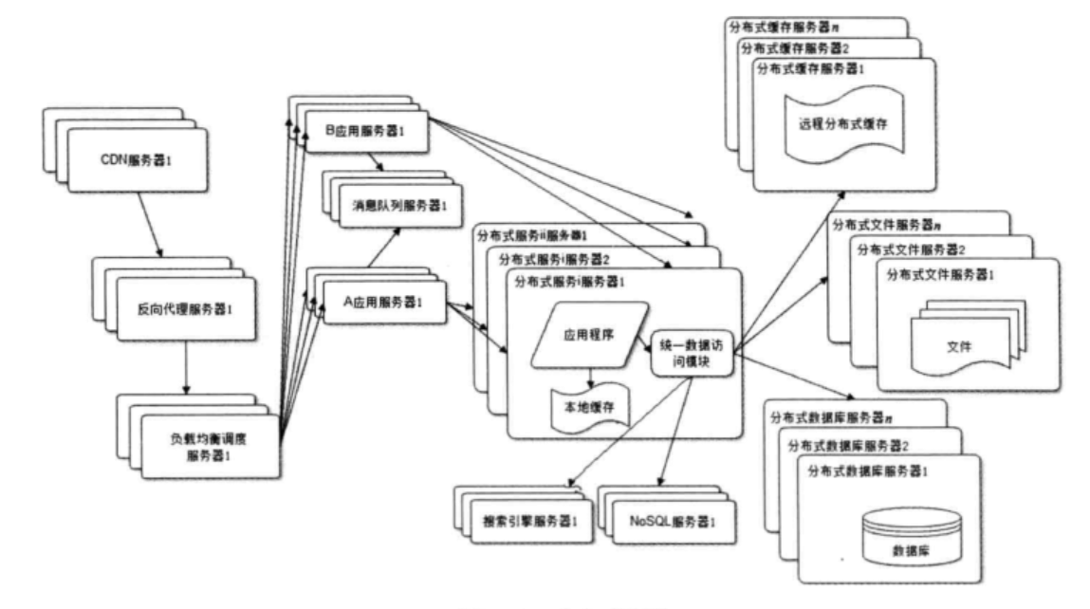
分布式服务
将每一个系统都要使用的业务模块（如充电桩信息管理）提取出来，独立部署，每个服务有自己的数据库来源。
多个独立部署的服务提供业务服务，应用系统只需要管理用户界面，通过分布式服务调用完成业务操作。

Slide 28
网站的高性能架构
02

Slide 29
高性能的测试指标
响应时间
从发出请求到最后响应数据所需要的时间
单位时间内系统处理的请求数量
吞吐量
并发数
系统可以同时处理的请求数目
描述服务器或操作系统性能的数据指标
性能计数器

Slide 30
Web前端性能优化
01
减少HTTP请求
Apr-Jun
02
使用浏览器缓存
前端
一般指业务逻辑之前的部分，包括浏览器加载、视图模型、图片服务，CDN服务等
Jul-Sep
03
启用传输文件压缩
Oct-Des
04
减少cookie传输

Slide 31
应用服务器性能优化
01
分布式缓存
02
应用服务器
异步操作
即处理网站业务的服务器，是整个系统最复杂，变化最多的地方
03
使用集群
04
代码优化

Slide 32
网站的高可用架构
03
描述网站可有效访问的特征

Slide 33
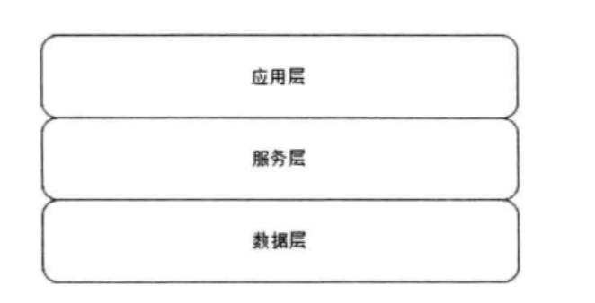
高可用的网站架构
高可用架构设计的主要目的就是保证服务器硬件故障时服务仍可用、数据依然能够被访问
应用层负责具体的业务处理
服务层负责提供可复用的服务
数据层负责数据的存储与访问
图—典型的网页架构

Slide 34
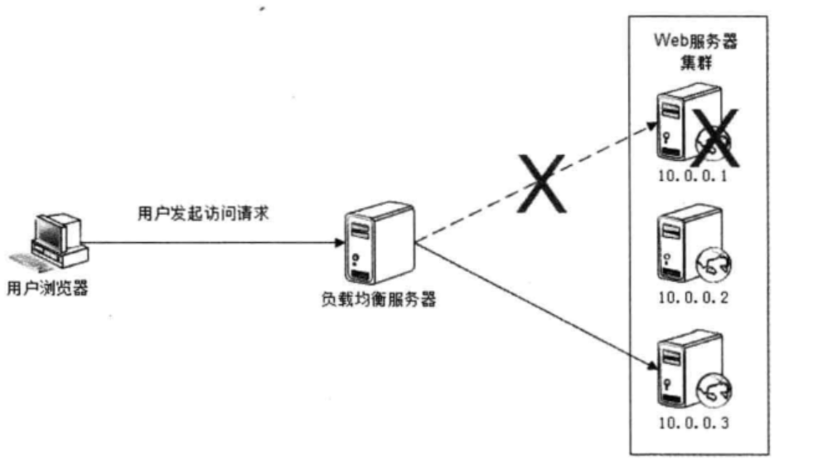
高可用的应用
单台服务器无法承担所有的负载压力时，通过负载均衡可以将流量和数据分摊到多个服务器上，提高整体的负载能力。
当其中一台服务器宕机时，负载均衡通过心跳检测机制发现该服务器失去响应，就会把它从服务器列表中删除
图-通过负载均衡来进行无状态服务的实效转移

Slide 35
高可用的服务
分级管理
超时设置
核心应用和服务优先使用更好的硬件
S
设置超时时间防止服务长时间得不到响应，占用资源，影响将请求转移到正常服务器上
W
异步调用
T
服务降级
应用程序将消息发送到消息队列服务器后立即返回响应，防止一个服务失败导致整个应用请求失败的结果
O
保证核心应用和功能的正常运行，防止高并发调用导致性能下降
主要有拒绝服务和关闭服务两种方法

Slide 36
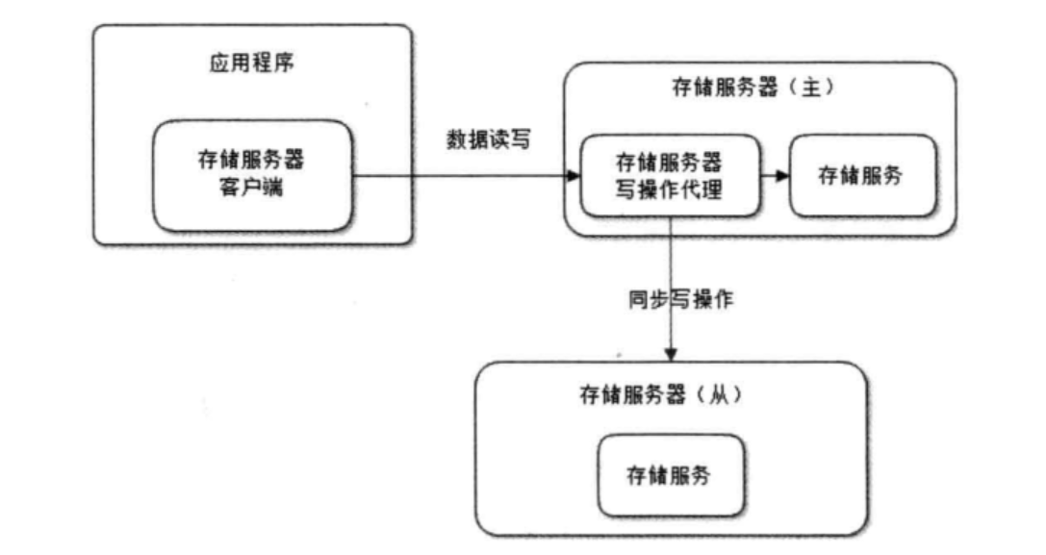
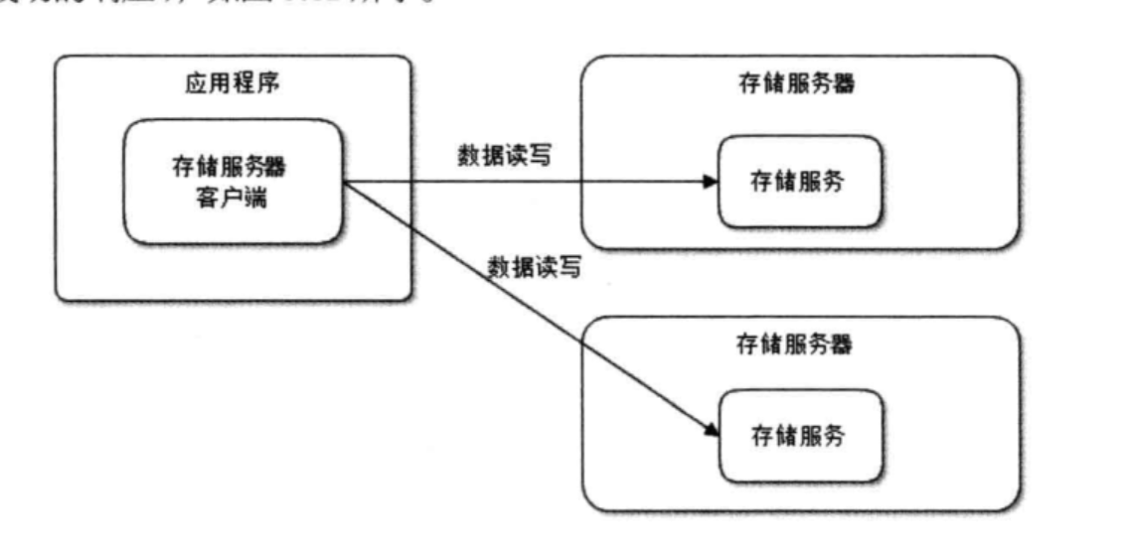
高可用的数据——数据备份
异步热备份
应用程序收到备份完成相应的时候，只写入到主存储服务器中，存储系统会同步到其他存储服务器中。
同步热备份
应用程序收到备份完成相应的时候，所有的副本都已经同步备份完成，此时存储服务器没有主从之分。

Slide 37
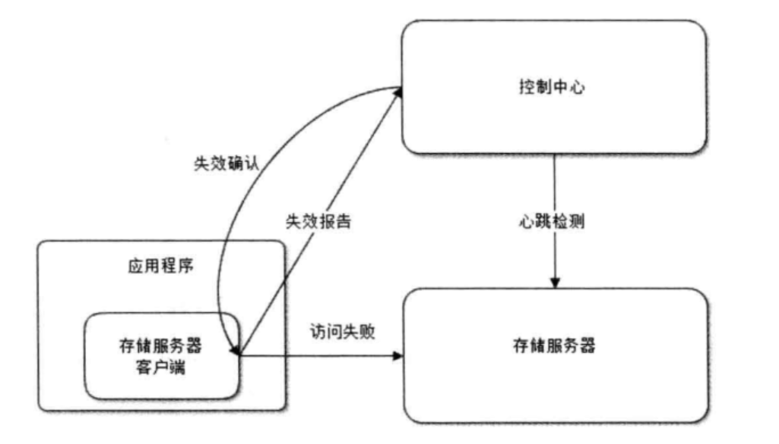
高可用的数据——失效转移
失效确认
对应用程序的实效报告，控制中心还需要对存储服务器进行一次心跳检测，防止错误进行实效转移导致存储服务器的数据副本不一致
访问转移
确认某台服务器宕机后，就要将数据读写访问重新路由到其他服务器上。根据几台服务器是否对等，使用不同的路由算法进行服务器的选择。
数据恢复
服务器宕机意味着失去一份副本，需要及时将备份服务器补全，否则下次失效可能导致数据丢失

Slide 38
网站的伸缩性架构
04
扩大或缩小服务器处理能力

Slide 39
伸缩性
大型网站不会是一开始就是大型网站，往往是从小型网站
演化而来。
随着业务的扩展，必然会伴随服务器性能要求的提高。
所谓网站的伸缩性是指不需要改变网站的软硬件设计，仅仅
通过改变部署的服务器数量就可以扩大或缩小网站的服务能
力。

Slide 40
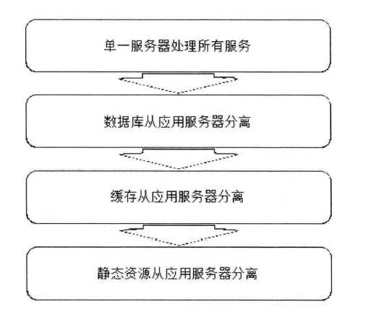
物理分离实现伸缩
网页发展早期，通过增加服务器提高网站处理能力时，新增服务器总是从现有服务器中分离出部分功能和服务。
每次分离都会有更多服务器加入网站，使用新增的服务器处理某种特定服务。
物理分离一般分为纵向分离和横向分离，即根据业务流程进行分层或根据业务功能进行拆分。

Slide 41
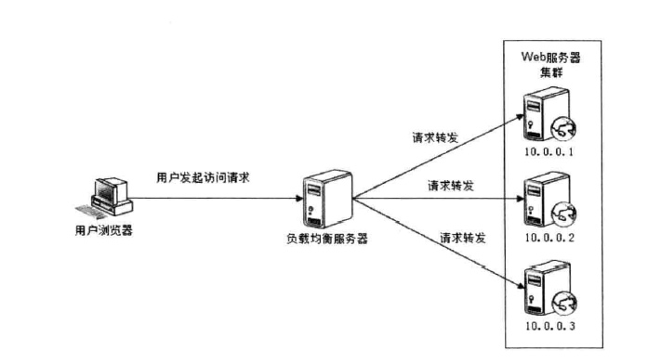
应用服务器集群伸缩性设计
如果http请求装置可以感知或配置服务器集群的数量，可以及时发现集群中上下线的服务器，并向新上线的服务器转发请求，以及停止向已下线的服务器转发请求，就可以实现服务器集群的伸缩性。
这个http请求分发转置就被称为负载均衡服务器。
图——负载均衡

Slide 42

负载均衡分类
01
HTTP重定向
Apr-Jun
02
DNS重定向.
Jul-Sep
03
反向代理负载均衡
Oct-Des
04
IP和数据链路层负载均衡

Slide 43
缓存服务器的伸缩性
分布式缓存的伸缩性挑战
新上线的缓存服务器没有缓存任何数据，而已下线的缓存服务器还缓存很多数据。
因此新加入的缓存服务器必须使整个集群中的缓存尽可能被访问到。

Slide 44
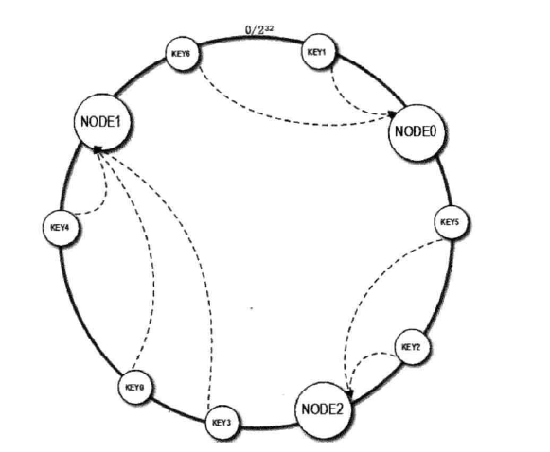
一致性HASH算法
先构造一个长度为0~2^32的整数环（一致性HASH环）根据节点名称的HASH值将缓存服务器节点放置在这个HASH环上。然后根据需要缓存的数据KEY计算得到其HASH值，然后在HASH环上顺时针查找距离这个KEY的HASH值最近的缓存服务器节点。
（计算得到的HASH值范围都在0~2^32）
HASH环

Slide 45
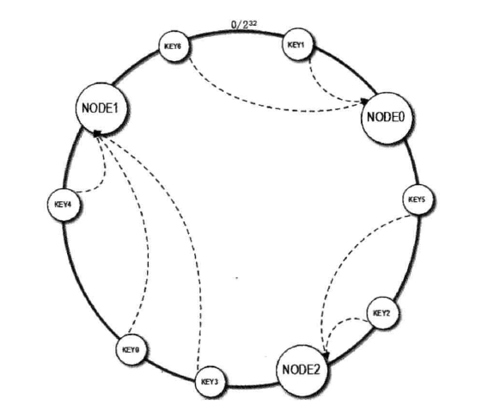
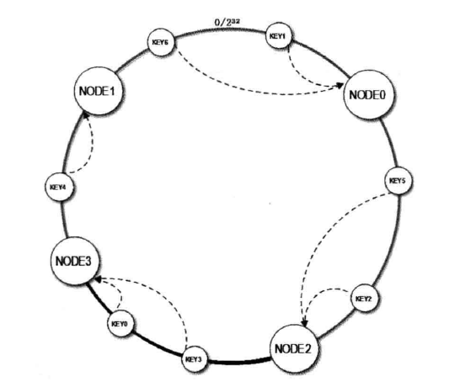
HASH环添加服务器

Slide 46
总结
05

Slide 47
总结
网站架构是一个大命题
除了网站的性能、伸缩性、可用性，还存在拓展性、安全性等等的需求
需要花很多时间去学习和实践
对架构有一定了解之后，在进行应用开发初期才能更好的对应用的规模和拓展做好准备，防止后期遇到业务扩展的问题导致需要投入更多的成本
因此架构学习是有必要的

Slide 48
感谢大家的观看和倾听
谢烁圻
2020-10-4

